Slide 1


Conhecendo uma solução que facilita o acesso aos dados administrativos abertos
10 de outubro de 2025
Equipe da plataforma: Maria Yury Ichihara, Mikael Coletto, Fábio Marconso, Rafael Felipe Souza e Robson Cunha.
Colaboração da Curadoria, NPD, NTI e NCD Cidacs e diversos profissionais e pesquisadores

Slide 2

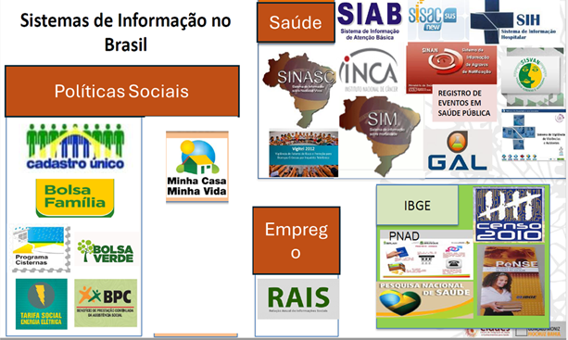
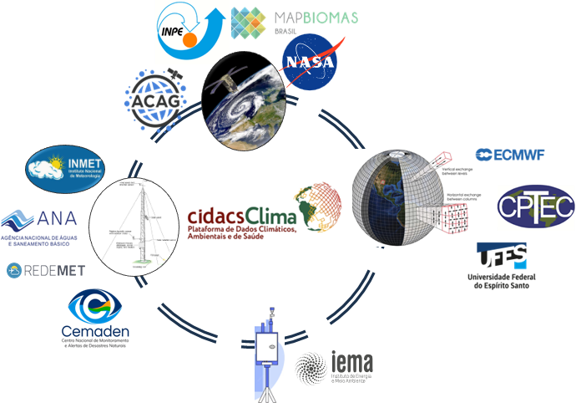
Características dos dados administrativos
Recapitulando...
Ecossistema de dados administrativos no Brasil
Dados administrativos
Coletados por operação rotineira de sistemas administrativos, por órgãos do setor público, para registros e transações, frequentemente associados à prestação de um serviço;
Dados de saúde são coletados para políticas, monitoramento programas, vigilância, registros oficiais como óbitos e nascimentos e auditoria (hospitalizações);
Informações disponíveis para toda a população e em períodos contínuos;
Tempo de coleta mais rápido e menos custoso
Confiabilidade mais variável
Desafios para obter dados identificados e o tratamento pode levar mais tempo

Slide 3
Características dos dados administrativos
Recapitulando...
Ecossistema de dados administrativos no Brasil
Dados administrativos
Coletados por operação rotineira de sistemas administrativos, por órgãos do setor público, para registros e transações, frequentemente associados à prestação de um serviço;
Dados de saúde são coletados para políticas, monitoramento programas, vigilância, registros oficiais como óbitos e nascimentos e auditoria (hospitalizações);
Informações disponíveis para toda a população e em períodos contínuos;
Tempo de coleta mais rápido e menos custoso
Confiabilidade mais variável
Desafios para obter dados identificados e o tratamento pode levar mais tempo
O uso de dados administrativos (demográficos, sociais e de saúde), individualizados desidentificados e agregados por município tem se mostrado um recurso valioso para a pesquisa em saúde pública.
Estes dados contribuem para a produção de conhecimento, melhorando a compreensão dos problemas de saúde da população brasileira.

Slide 4
Mas quais são os desafios?
Acesso

Slide 5
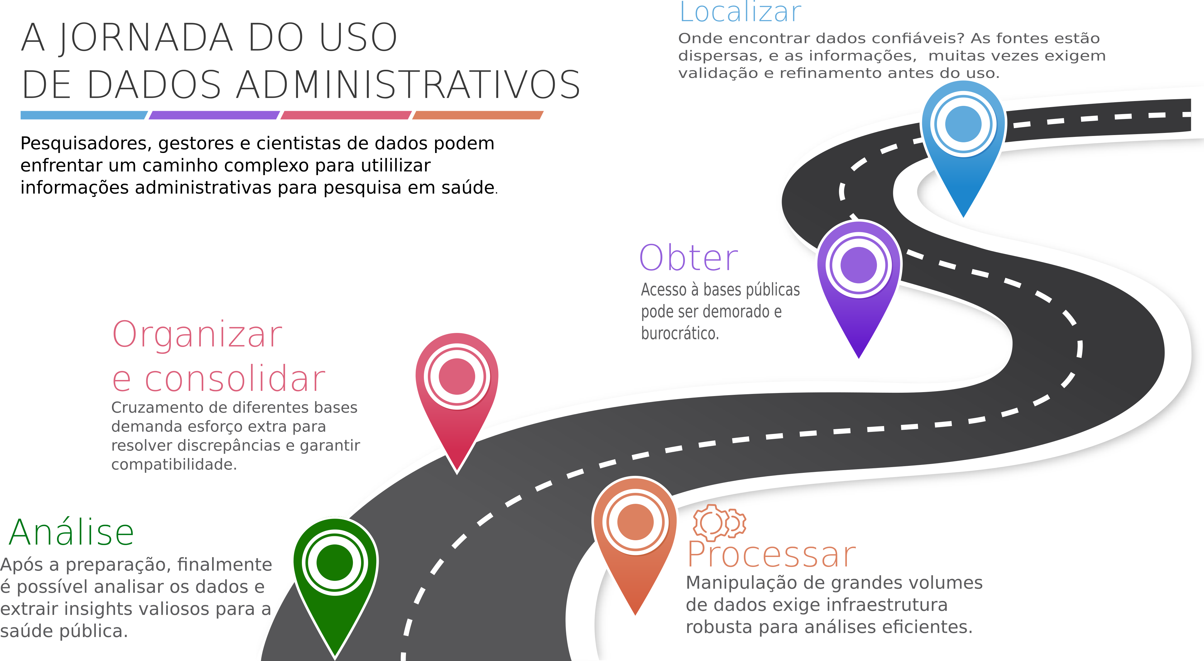
Dificuldade
Sistemas de informações administrativos desenvolvidos com foco operacional.
Dificuldade
Dados brutos, muitas vezes, chegam desestruturados exigindo limpeza e padronização.
Dificuldade
Localizar, compreender a estrutura e obter os dados demanda um esforço técnico.

Slide 6
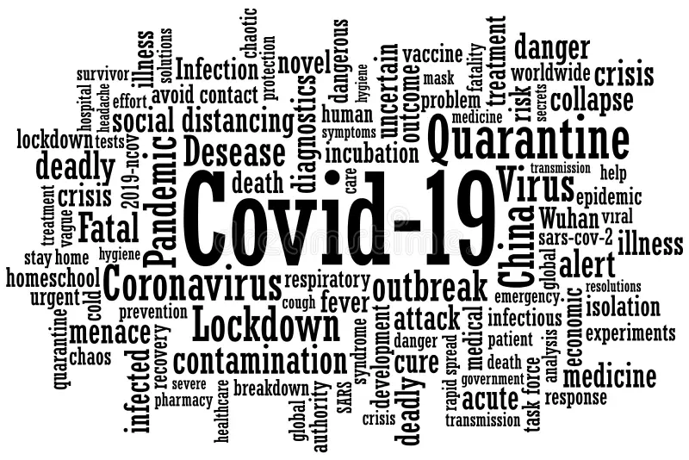
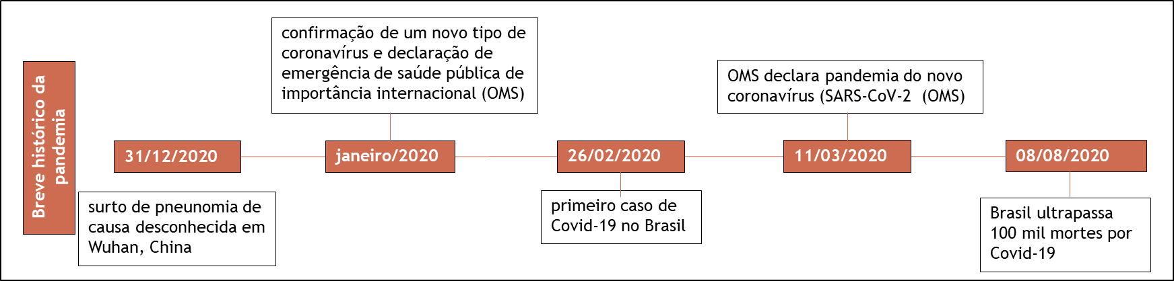

Durante a pandemia da Covid-19
...
Dificuldades
Necessidades
Ideia
Dificuldade em acessar informações úteis e de qualidade
O que precisamos conhecer sobre a pandemia da COVID-19?
Construir uma plataforma com um ecossistema de dados para a produção de conhecimento em saúde, em especial, sobre a pandemia de Covid-19.
Fontes de dados descentralizadas
Dificuldade de obtenção dos dados
Apagão de dados
Como produzir conhecimento útil para responder às diversas questões?

Slide 7
....o papel da plataforma é reduzir esta jornada.
Acesso

Slide 8
Objetivos
Vigilância epidemiológica em saúde (ex: monitoramento de emergências de saúde pública)
Construção e atualização de indicadores e painéis
Pesquisa em determinantes sociais, desigualdades em saúde e avaliação de impacto
Suporte a ações formativas em pesquisa em saúde
É uma solução voltada para a o acesso aberto a dados administrativos demográficos, socioeconômicos, políticas sociais, infraestrutura de serviços e de saúde, dentre outros, com objetivo de produzir conhecimento em saúde.
Acesso

Slide 9





Conjunto de dados estruturados e organizados, além de informações sobre seus metadados acessíveis em único local.
Dados disponíveis em formatos universais (csv e shape files) compatíveis com diversos softwares de análise.
Download seletivo por períodos e variáveis específicas para estruturação de bases personalizadas para responder a uma questão de pesquisa.
Suporte dos técnicos da PDD quanto a problemas de acesso e download.
Garantia de segurança e uso ético dos dados.
Benefícios e Oportunidades
Organiza um ecossistema de dados administrativos com acesso aberto para produção de conhecimento em saúde.
A plataforma é uma solução aberta que reúne todos os dados em só lugar.
Acesso

Slide 10
Público Alvo
Pesquisadores
Acesso e download seguro aos dados desidentificados individualizados e agregados por municípios
Possibilidade de estruturar a(s) base(s) de dado(s) necessária(s) para seu estudo ou pesquisa
Trabalhadores e Gestores do SUS
Monitoramento de padrões epidemiológicos
Análise de situação de saúde
Apoio a produção de evidências sobre a situação de saúde de grupos sociais
Aprimoramento da qualidade dos dados administrativos e seu uso
Sociedade em geral
Acesso a dados para monitoramento de padrões epidemiológicos, análise de situação de saúde e apoio a produção de evidências sobre a situação de saúde de grupos sociais
Subsídio à monitoramento e avaliação de políticas baseadas em evidências
Acesso

Slide 11
Governança e Gestão dos Dados
A plataforma implementa uma abordagem sistêmica para garantir segurança e transparência no uso de dados administrativos desidentificados. A gestão de dados ocorre através de 4 etapas fundamentais de governança:
Captação do dados
Mapeamento de fontes de dados e de informações úteis
Download de dados (manual e automatizado)
Pré-processamento dos dados
Ingestão dos dados no BigQuery (manual e automatizado)
Geração e catalogação dos metadados (Dataverse e MySQL)
Tratamento dos dados
Padronização e harmonização
Configuração da extração dos dados no repositório BigQuery (Views) e no MySQL (filtros )
Governança
Acesso
Acesso aos dados pelos usuários
Acesso ao catálogo de dados no web site
Acesso ao Dataverse (catálogo de metadados)
Acesso às interfaces de extração de dados
Análise dos dados
Estruturação da base de dados para análise
Análise descritiva dos dados
Uso de métodos de analise para estudos ecológicos

Slide 12

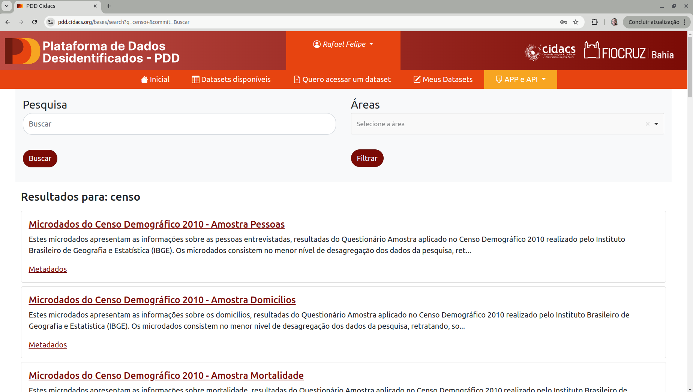
Camadas
A plataforma reúne todos os dados em só lugar, construindo um ecossistema de dados administrativos com acesso aberto para produção de conhecimento em saúde.
Catálogo de dados no site
Catálogo de dados
Conjunto de dados e metadados das principais fontes de dados do Brasil úteis à pesquisa em saúde catalogados através do site da plataforma e do Dataverse.
Datalake
Repositório de dados em nuvem, escalável e com ferramentas de consulta, filtragem, cruzamento e download, implementado através Google BigQuery.
Ferramentas de acesso
Extração dos dados com aplicação desktop ou API, facilitando a exploração do datalake através de filtros ou consumo de dados usando linguagem de programação.
Metadados
Dados
Acesso
https://pdd.cidacs.org/

Slide 13
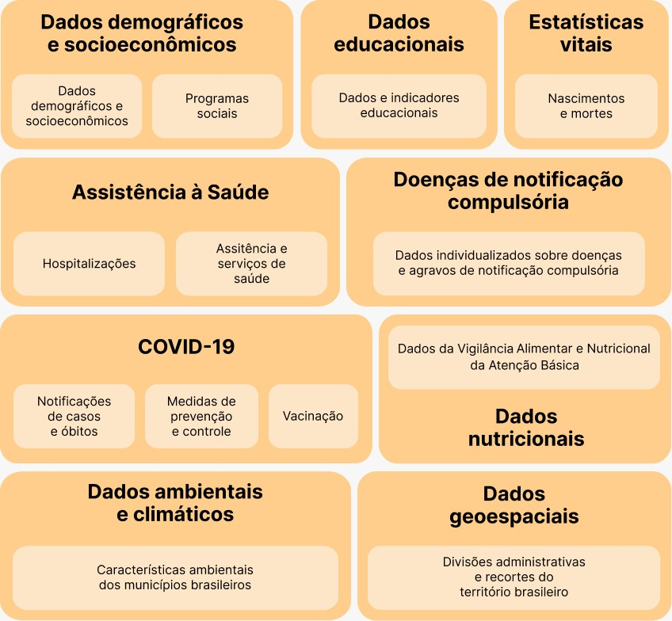
Atualizações constantes
Ecossistema de Dados
Inclusão de novos dados a partir do lançamento
CNES Estabelecimentos de Saúde Georreferenciados - a partir de 2025 (CNES/DATASUS/MS);
Municípios segundo Macrorregiões e Regiões de Saúde do Brasil - 2025 (Ministério da Saúde)
Macrorregiões de Saúde do Brasil (Shapefile) -2025
Regiões de Saúde do Brasil (Shapefile) - 2025
Políticas Públicas no Brasil (IPEA);
Índice de Segregação Residencial por Raça e Renda (Cidacs/Fiocruz-BA);
Índice Padronizado de Precipitação e Evapotranspiração - SPEI (CPTEC/INPE; Cidacs-Clima/Fiocruz-BA);
Desastres naturais no Brasil - 1991 a 2023 (Centro de Estudos e Pesquisas em Engenharia e Defesa Civil - CEPED; Secretaria Nacional de Proteção e Defesa Civil – SEDEC);
178 datasets cadastrados
Metadados
Acesso

Slide 14
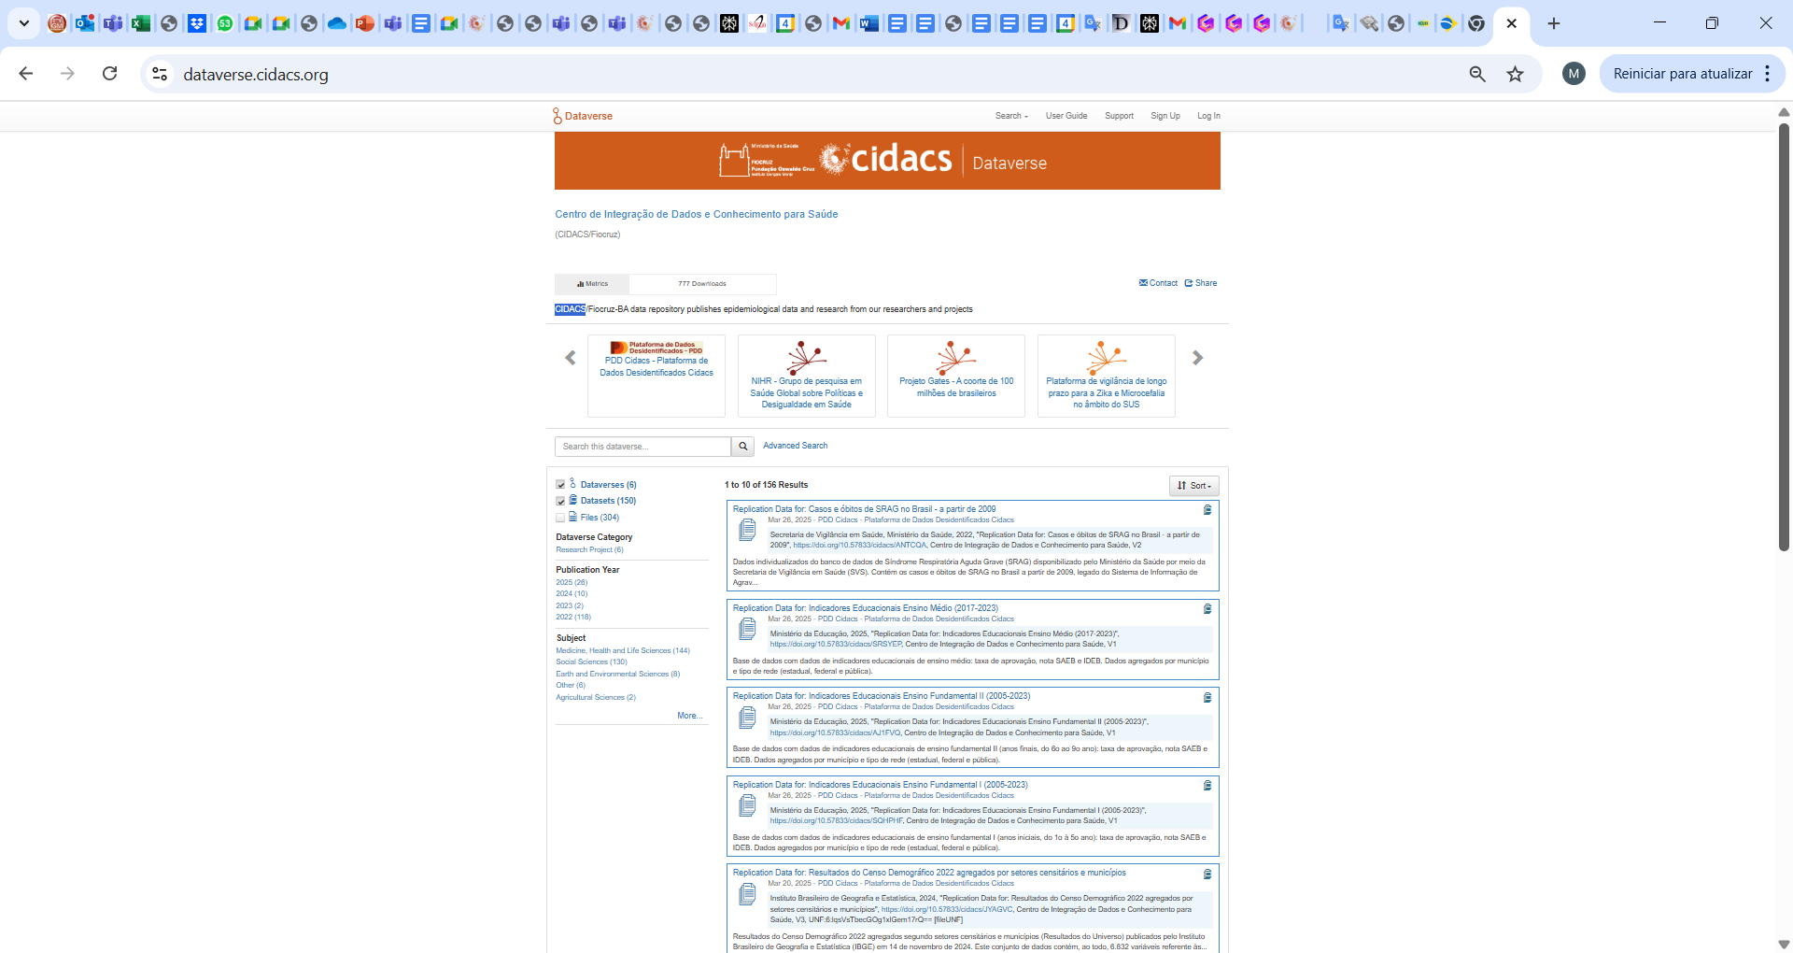
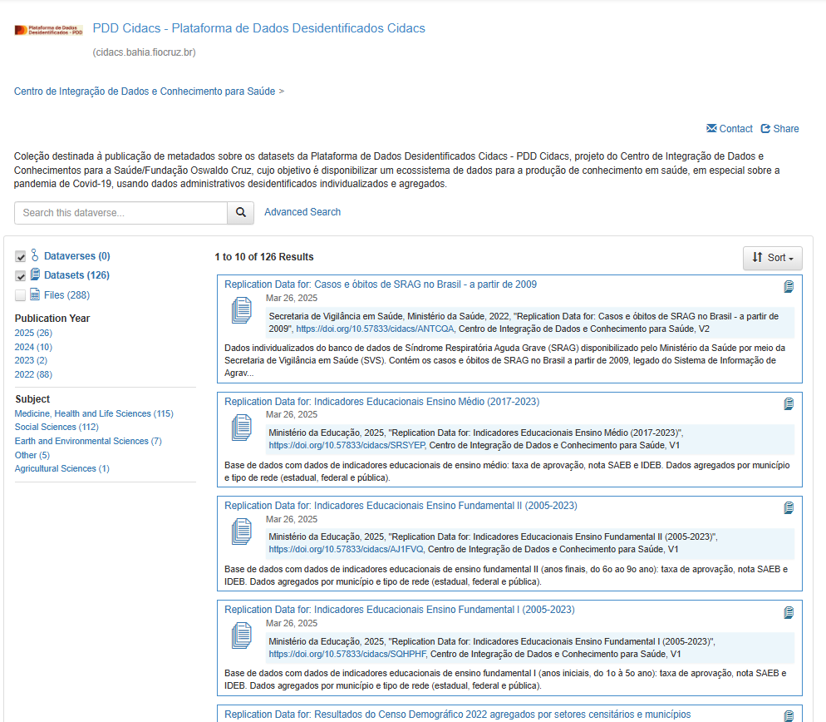
Catálogo de metadados no Dataverse
Ecossistema de Dados
178 datasets cadastrados
Metadados
Acesso
https://pdd.cidacs.org/
https://dataverse.cidacs.org/dataverse/PDDCidacs

Slide 15






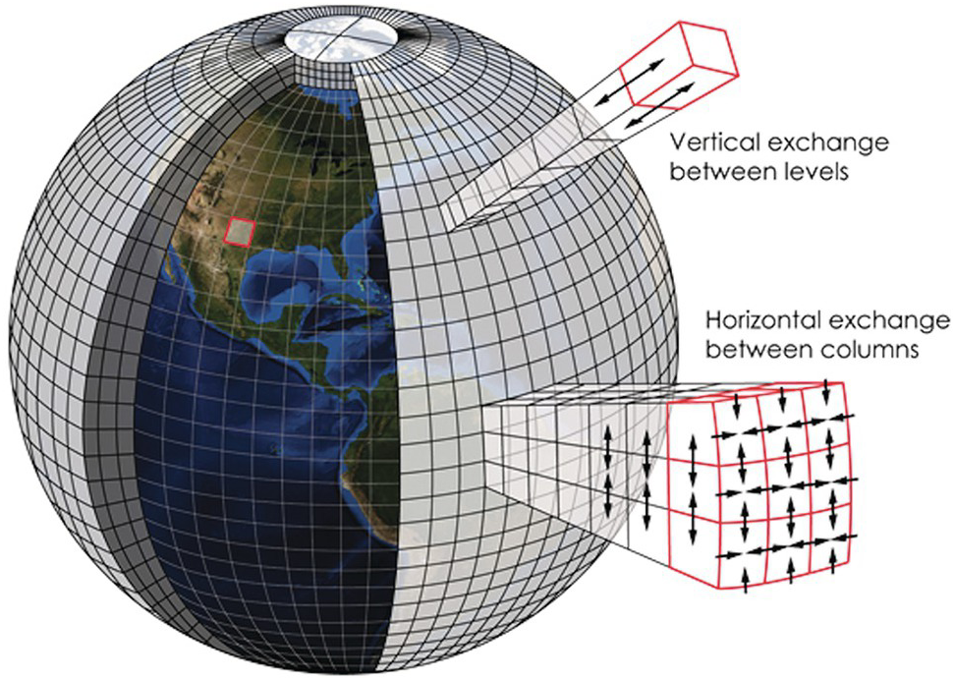

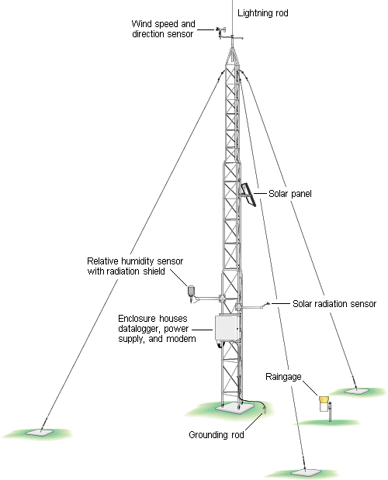








Ecossistema de Dados
A Plataforma de Dados Desidentificados disponibiliza dados demográficos, socioeconômicos, infraestrutura de serviços, saúde, que articulados com os dados climáticos e de ambiente da Plataforma Clima irão potencializar a produção de evidências rápidas e oportunas sobre padrões climáticos e seus efeitos na saúde.
Metadados
Acesso
Catálogo de dados ambientais e climáticos
Dataset | Área geográfica | Periodicidade dos dados | Período | Fonte dos dados | Metadados (Dataverse)
Temperatura (média, minima e máxima) | Município | Diária | 2000 a 2023 | Cidacs-Clima;ERAS-LAND; European Centre for Medium-Range Wether Forescast (ECWMF) | https://doi.org/10.57833/cidacs/7W9THG
Umidade relativa do ar | Município | Diária | 2000 a 2023 | Cidacs-Clima;ERAS-LAND; European Centre for Medium-Range Wether Forescast (ECWMF) | https://doi.org/10.57833/cidacs/YW7LHB
Precipitação (chuva) | Município | Diária | 2000 a 2024 | Cidacs-Clima;Brazilian Daily Weather Gridded Data (BR-DWGD) (1) | https://doi.org/10.57833/cidacs/X3R5TV
Qualidade do ar (material particulado PM2.5) | Município | Mensal | 1998 a 2022 | Cidacs-Clima; Atmospheric Composition Analysis Group Washington University in Saint Louis (ACAG/WUSTL) | https://doi.org/10.57833/cidacs/SJT1ZI
Índice Padronizado de Precipitação e Evapotranspiração - SPEI | Município | Mensal | 2000 a 2024 | Cidacs-Clima; Centro de Previsão de Tempo e Estudos Climáticos(CPTEC)/Instituto Nacional de Pesquisas Espaciais (INPE) | https://doi.org/10.57833/cidacs/YYOVDR
Desastres naturais no Brasil | Município | Data do evento | 1991 a 2023 | Centro de Estudos e Pesquisas em Engenharia e Defesa Civil (CEPED); Secretaria Nacional de Proteção e Defesa Civil (SEDEC) | https://doi.org/10.57833/cidacs/I5S5E1
(1) Xavier, A.C., Scanlon, B.R.,King C.W. &Alves, A. I.(2022). New improved Brazilian daily weather gridded data (1961-2020), International Journal of Climatology, 42(16), 8390-8404.https://doi.org/10.1002/joc.7731

Slide 16
Modelo de Funcionamento
Identificação
Obtenção
Preparação
Ingestão
Configuração
Catalogação
Acesso
Identificação e avaliação de possíveis bases de dados úteis à pesquisa em saúde.
Download dos dados e implementação de rotinas automatizadas de atualização.
Pré-processamento dos dados antes da ingestão no datalake.
Upload dos dados no Google Bigquery.
Tratamento
e configuração dos dados no Google Bigquery para a extração.
Organização dos metadados: cadastramento dos datasets, geração e catalogação de metadados no Dataverse.
Dados e metadados disponíveis para acesso através das aplicações de extração.

Slide 17
Modelo de Funcionamento
Identificação
Obtenção
Preparação
Ingestão
Configuração
Catalogação
Acesso
Identificação e avaliação de possíveis bases de dados úteis à pesquisa em saúde.
Download dos dados e implementação de rotinas automatizadas de atualização.
Pré-processamento dos dados antes da ingestão no datalake.
Upload dos dados no Google Bigquery.
Tratamento
e configuração dos dados no Google Bigquery para a extração.
Organização dos metadados: cadastramento dos datasets, geração e catalogação de metadados no Dataverse.
Dados e metadados disponíveis para acesso através das aplicações de extração.
QUALIDADE DE DADOS
INFRAESTRUTURA GOOGLE
FACILIDADE
Processo continuo (todas as etapas)
Mapeamento - critérios de verificação: a) adequação ao escopo e objetivos; b) missing; c) período e espacialidade de abrangência; d) periodicidade da atualização; e) viabilidade da automatização da atualização; f) qualidade dos metadados; g) redundância em relação aos dados já incluídos; h) tipo de tratamento necessário; e etc.
Validação da integridade dos dados baixados, ingeridos e atualizados.
Padronização da estrutura de dados.
Escalabilidade
Desempenho
Confiabilidade
Acesso 24h
Alto poder de processameto de grande volume de dados
Velocidade
Extração de dados via interface gráfica ou através de consultas diretamente pela API: formato universal (csv compactado), manipulável por Microsoft Excel, programas ou linguagens de análise de dados (R, Python, Spark, Stata).

Slide 18
Governança
Identificação
Obtenção
Preparação
Ingestão
Configuração
Catalogação
Acesso
Identificação e avaliação de possíveis bases de dados úteis à pesquisa em saúde.
Download dos dados e implementação de rotinas automatizadas de atualização.
Pré-processamento dos dados antes da ingestão no datalake.
Upload dos dados no Google Bigquery.
Tratamento
e configuração dos dados no Google Bigquery para a extração.
Organização dos metadados: cadastramento dos datasets, geração e catalogação de metadados no Dataverse.
Dados e metadados disponíveis para acesso através das aplicações de extração.
GOVERNANÇA
Coordenação
Time de dados
Usuários
Captação de dados
Tratamento de dados
Gestão do acesso
Análise de dados
Ética
Segurança

Slide 19
















Tecnologias
Identificação
Obtenção
Preparação
Ingestão
Configuração
Catalogação
Acesso
Identificação e avaliação de possíveis bases de dados úteis à pesquisa em saúde.
Download dos dados e implementação de rotinas automatizadas de atualização.
Pré-processamento dos dados antes da ingestão no datalake.
Upload dos dados no Google Bigquery.
Tratamento
e configuração dos dados no Google Bigquery para a extração.
Organização dos metadados: cadastramento dos datasets, geração e catalogação de metadados no Dataverse.
Dados e metadados disponíveis para acesso através das aplicações de extração.
TECNOLOGIAS
Compute
Engine

Slide 20
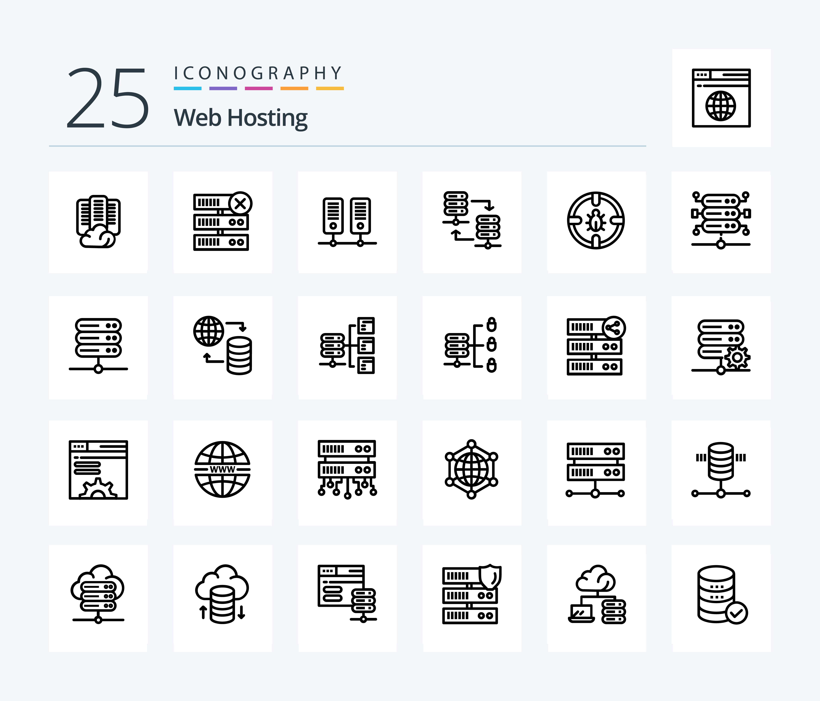
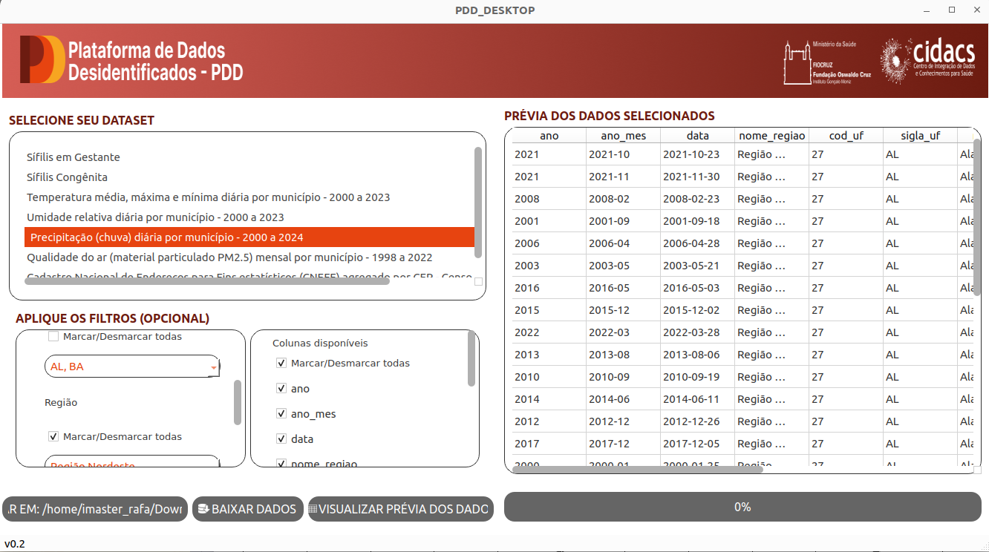
Volume de Dados
A plataforma mantém um processo constante de curadoria de dados, aquisição de novos conjuntos e aperfeiçoamento do modelo operacional.
julho/2025
≈ 8.98 bi
de linhas
≈ 1.59 TB
Aplicativo desktop
2.167
tabelas
178
datasets
disponíveis
37
fontes
de dados*
Fontes
de dados
Datasets
Arquivos
Armazenamento
Registros
Notes:
Teste

Slide 21
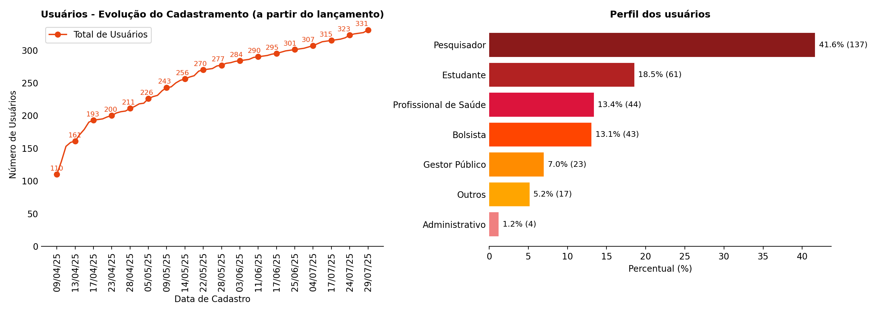
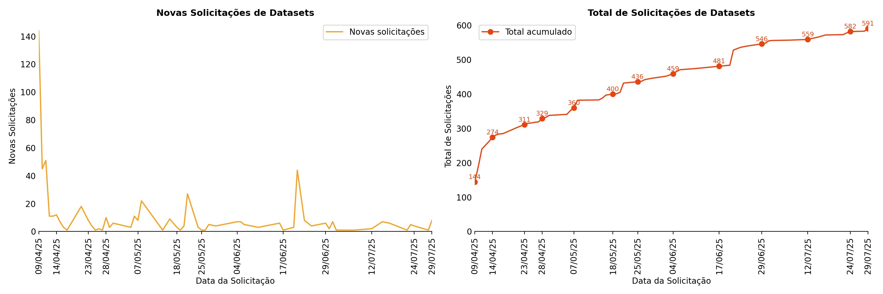
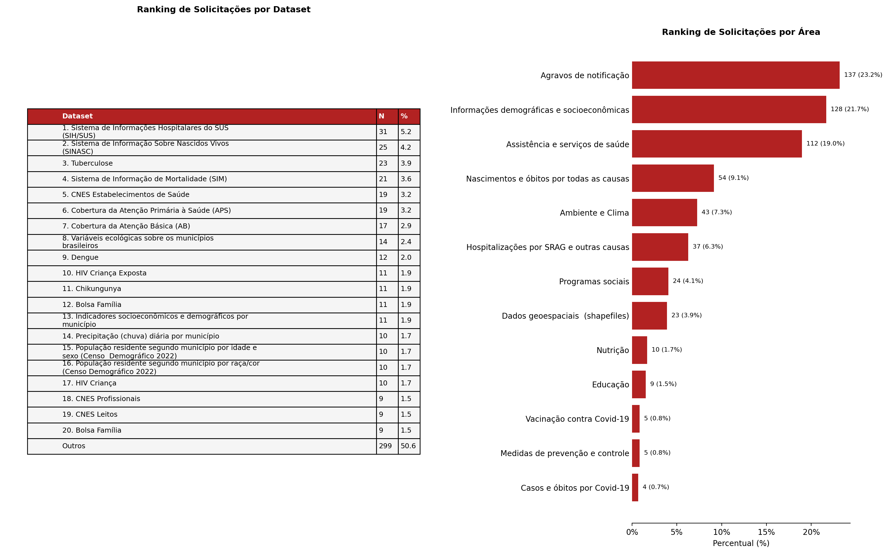
Estatísticas de Acesso
Temas de interesse
Pesquisas acadêmicas
Estudos exploratórios e testes
Vigilância epidemiológica
Clima, espaço e ambiente
Avaliação de políticas sociais
Ensino e sala de aula
Ferramentas e inovação (visualizações, hackathons)
Integração e comparação de dados
Temas específicos em saúde
Principais dados de interesse
Estatísticas de acesso até
29 de julho de 2025 (atualizar)

Slide 22
Impacto do uso da plataforma
Fortalecimento da cultura do uso de dados administrativos, em especial na pesquisa científica em saúde.
Disseminação do valor dos estudos ecológicos e seus métodos para a produção de evidências científicas.
Aprimoramento da Qualidade dos Dados pelo seu uso constante.
Acesso

Slide 23
A PDD-Cidacs não é apenas uma ferramenta.
É um compromisso com um Brasil mais justo, transparente e saudável.

Slide 24
Como acessar e utilizar a plataforma?
Sessão 14h às 17h
(...)
Acesso

Slide 25
Conhecendo uma solução que facilita o acesso aos dados administrativos abertos
10 de outubro de 2025
Equipe da plataforma: Maria Yury Ichihara, Mikael Coletto, Fábio Marconso, Rafael Felipe Souza e Robson Cunha.
Colaboração da Curadoria, NPD, NTI e NCD Cidacs e diversos profissionais e pesquisadores

Slide 26

Como acessar e utilizar a PDD-Cidacs?
1
https://pdd.cidacs.org
Acessa o tutorial da plataforma
Realiza cadastro na PDD
sim
Explora o catálogo e acessa os metadados (Dataverse)
Início
Primeiro Acesso?
não
Adiciona ao seu perfil datasets para serem consultados
Portal PDD
Cidacs (site)
Realiza login
na PDD
Realiza o download e instala o app desktop
Visualiza lista de datasets adicionados ao seu perfil
Fim
Conhece as aplicações de extração de dados
Realiza a extração pela interface web (Em Construção)
2
Visualiza lista de datasets adicionados ao seu perfil
não
Acesso
sim
Realiza login usando token
de acesso
Aplicativo
Desktop
Consome os dados aplicando filtros e selecionando variáveis
Realiza o download dos dados
Início
Primeiro Acesso?
Fim
Passos:
1
Conheça a plataforma e defina os dados que irá trabalhar.
Biblioteca
(API)
2
Extraia os dados a partir de uma das interfaces.

Slide 27
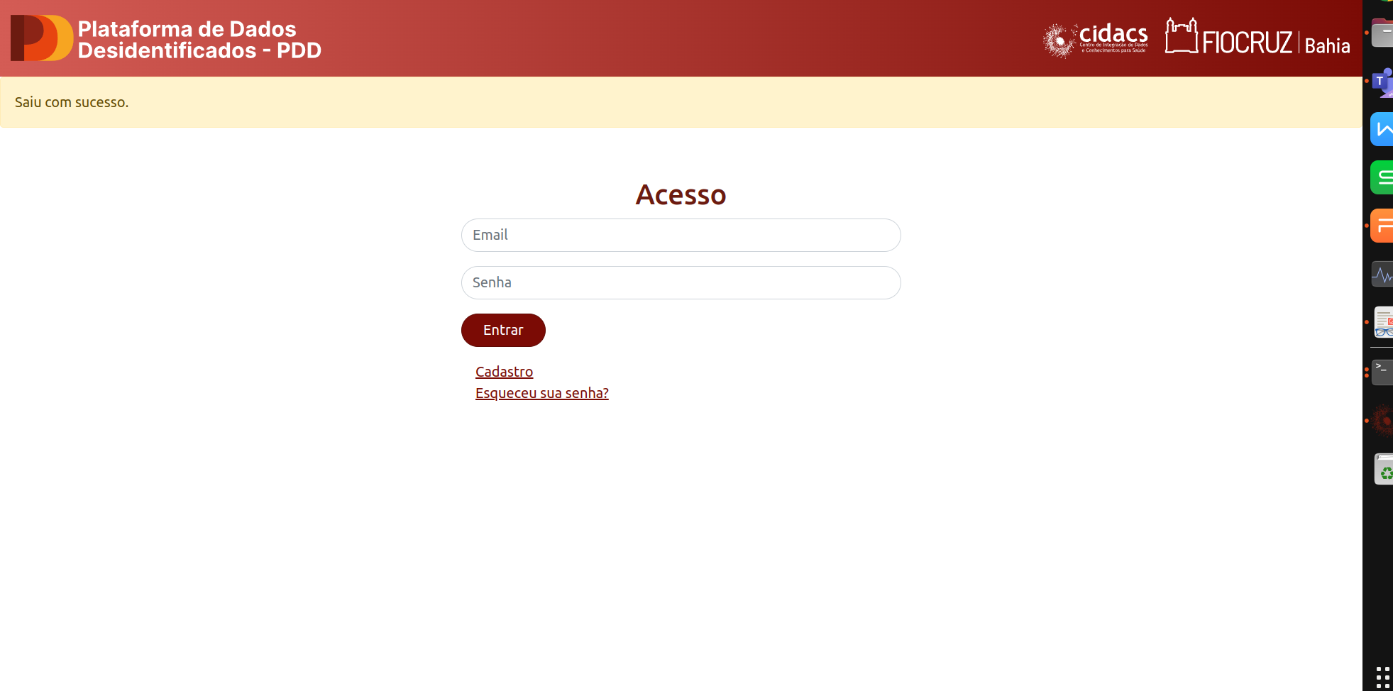
Conhecendo o Portal da PDD-Cidacs
https://pdd.cidacs.org
Criar um usuário na plataforma
Fazer login
Navegar no Catálogo de Dados
Navegar no Catálogo de Metadados
(Dataverse)
Vamos para o portal da plataforma para criar um novo usuário >>>

Slide 28
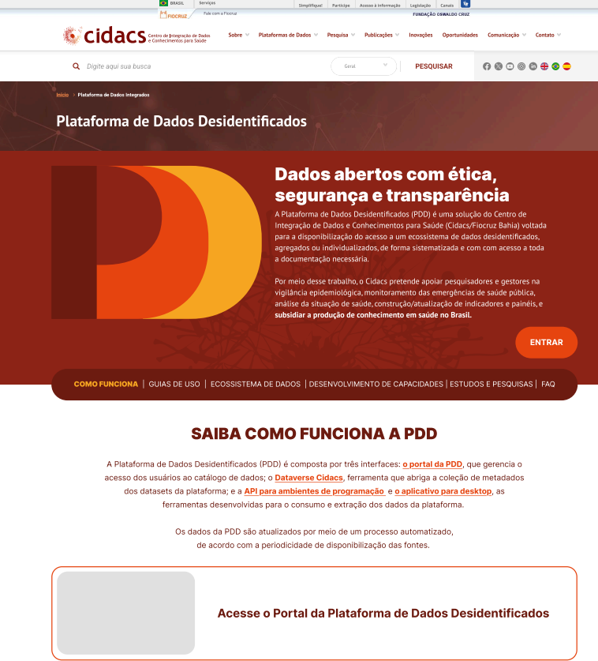
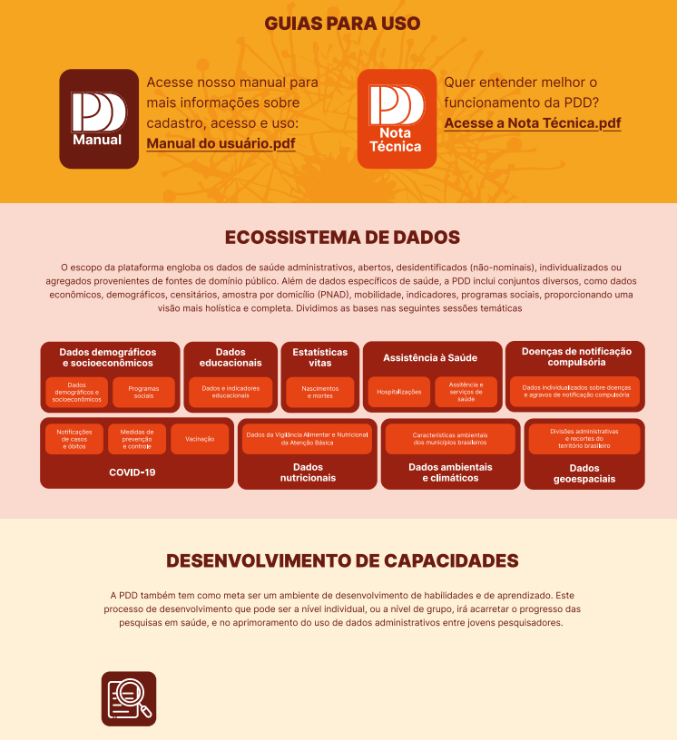
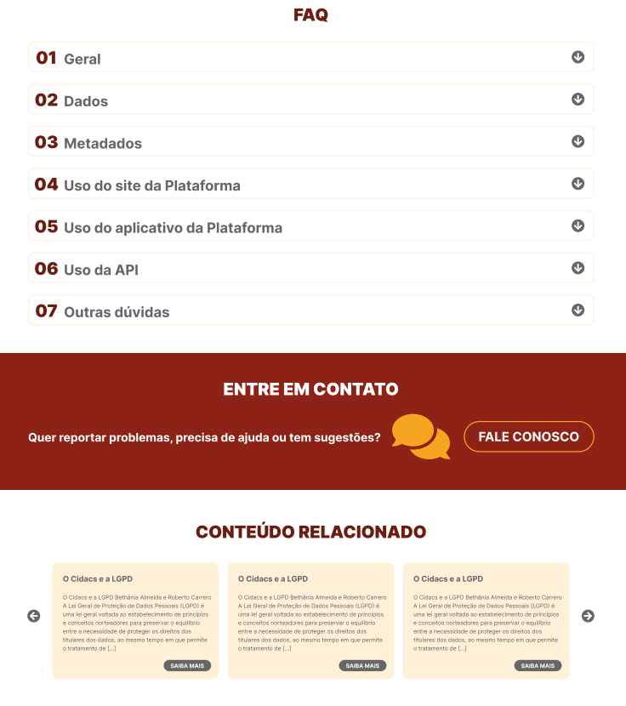
Material de Suporte
https://cidacs.bahia.fiocruz.br/pdd/
Página dentro do site do Cidacs
Manual do usuário
Nota técnica
FAQ
Contato - dúvidas, sugestões e suporte (pdd.cidacs@gmail.com)

Slide 29
Atividade Prática - 10/10/2025
Objetivo: demonstrar o uso da Plataforma de Dados Desidentificados (PDD-Cidacs) como ferramenta para extração e manejo de dados administrativos abertos, promovendo a compreensão prática dos procedimentos de obtenção, filtragem e organização de dados voltados ao desenvolvimento de estudos e análises em saúde.
Entregas: nesta atividade, o(a) aluno(a) deverá, por meio da plataforma, realizar o download das bases de dados necessárias, aplicando corretamente os filtros de seleção de acordo com a proposta da prática (incluindo os critérios de população, abrangência temporal, geográfica e de seleção de variáveis). Além disso, deverá estruturar uma base de dados final para análise.
Como produto desta etapa, deverão ser entregue:
1. As bases de dados extraídas e um documento contendo os respectivo metadados delas com descrição detalhada das etapas realizadas para obtenção dos dados:
A lista das bases de dados utilizadas para compor a base final, suas proviniências (fontes de dados) e respectivos DOI, e as variáveis selecionadas com seus dicionários;
Número de registros obtidos em cada base de dados extraída;
Os filtros aplicados (temporais, geográficos e de conteúdo);
2. A base final pronta para análise e os respectivos metadados gerados:
Os dados deverão ser agregados por município e ano, calculando-se a variável desfecho e enrequicido com as variáveis para análise conforme o método de análise definido.

Slide 30
Atividade Prática - 10/10/2025
Para fins didáticos, será apresentado um contexto geral de pesquisa (fictício) a fim de destacar o papel da ferramenta e orientar a execução da atividade. A atividade será iniciada durante a aula, pelo professor, e o restante será desenvolvido pelos discentes.
A atividade será entregue via e-mail para o Coordenador Curso até 22/10/2025.
A atividade será continuada nas demais aulas, a partir dos resultados desta primeira etapa.
E- mail para contato/suporte:
imaster.rafa@gmail.com;
mikael.coletto.eng@gmail.com

Slide 31
Prática - 10/10/2025 - Contexto
Passo 1: Problema de Pesquisa
Investigar se há desigualdade na taxa de mortalidade infantil entre os municípios de Minas Gerais e avaliar a associação desta desigualdade com indicadores socioeconômicos. A análise busca identificar padrões espaciais e socioeconômicos que possam subsidiar ações de redução da mortalidade infantil.

Slide 32
Prática - 10/10/2025 - Contexto
Passo 2: Identificar quais dados são necessários
Desfecho principal:
óbitos infantis por todas as causas, < 1 ano (numerador da taxa de mortalidade)
População em risco:
nascidos vivos (denominador da taxa de mortalidade)
Estratificadores socioeconômicos:
renda, desenvolvimento humano (IDH-M), escolaridade, cobertura de programas sociais (ex. PBF), privação material (IBP), etc
Informações geográficas:
códigos IBGE dos municípios para integração e mapeamento
Informações temporais:
ano do óbito e ano do nascimento

Slide 33
Prática - 10/10/2025 - Contexto
Passo 3: Desenho do estudo
O desenho do estudo define como os dados serão analisados para responder à pergunta de pesquisa. Deve permitir a identificação de padrões espaciais e socioeconômicos e capturar as diferenças entre os municípios.
Tipo de estudo:
ecológico, com municípios como unidade de análise.
Objetivo:
avaliar diferenças na mortalidade infantil (< 1 ano) e sua associação com a privação material.
Período de análise:
série temporal dos últimos cinco anos nas bases de dados do SIM e SINASC (2019 a 2023);
Indicador socioeconômico de 2010 (IBP).

Slide 34
Prática - 10/10/2025 - Contexto
Passo 3: Desenho do estudo
Variável de desfecho principal (dependente):
Taxa de mortalidade infantil (<1 ano) por 1.000 nascidos vivos
Co-variáveis / estratificadores socioeconômicos (independentes):
Renda per capita municipal.
Índice Gini
IDH-M (Índice de Desenvolvimento Humano Municipal)
Índice Brasileiro de Privação (IBP) Municipal
Alfabetização
Cobertura de políticas públicas (ex.: atenção básica, programas sociais).
Variáveis de controle / ajustes:
Regiões e Macrorregiões de Saúde.
População total do município (porte populacional).
Estratégia analítica (alternativas):
Análise descritiva: análise temporal, médias, quartis, mapas temáticos, etc.
Comparação entre estratos do IBP (ex.: quintis de privação) e regiões de saúde.
Modelos estatísticos: regressão linear, regressão por quantis ou modelos de efeitos mistos para avaliar associações ajustando por variáveis de controle.

Slide 35
Prática - 10/10/2025 - Contexto
Passo 4: Identificar as bases de dados
Quais bases de dados são necessárias / podem ser utilizadas?
SIM (Sistema de Informação de Mortalidade, DATASUS/MS): fornece registros de óbitos, incluindo idade (para identificar pós-neonatal), município de residência, sexo, causa de morte, etc.
SINASC (Sistema de Informação sobre Nascidos Vivos, DATASUS): fornece dados sobre nascidos vivos, necessário para cálculo das taxas.
IBGE / Atlas do Desenvolvimento Humano: dados socioeconômicos municipais (renda per capita, IDH-M, Gini, escolaridade, indicadores de pobreza).
IBP Municipal (Índice Privação Material, Cidacs/Fiocruz Bahia): índice que mede a privação material dos municípios brasileiros. Calculado usando informações de renda, educação e condições de moradia a partir dos dados do Censo Demográfico 2010.
Cadastro Único / Ministério do Desenvolvimento Social: informações sobre cobertura de programas sociais e políticas públicas.
Divisões Políticas-Admnistrativas e de Saúde, malhas e dados geoespaciais (IBGE e Ministério da Saúde) : para georreferenciamento e visualização espacial.

Slide 36
Prática - 10/10/2025 - Contexto
Passo 5: Localizar as bases de dados & Analisar os metadados
Garantir que os dados que serão utilizados sejam compatíveis, confiáveis e completas para análise.
Estrutura da base e formato dos arquivos (CSV, DBF, Parquet, SQL, etc.).
Definição das variáveis e códigos (ex.: idade do óbito, código do município IBGE, indicadores socioeconômicos).
Cobertura temporal (anos disponíveis) e geográfica.
Frequência de atualização.
Limitações ou observações metodológicas.
Vamos para o portal da plataforma, em seguida, explorar os metadados >>>

Slide 37
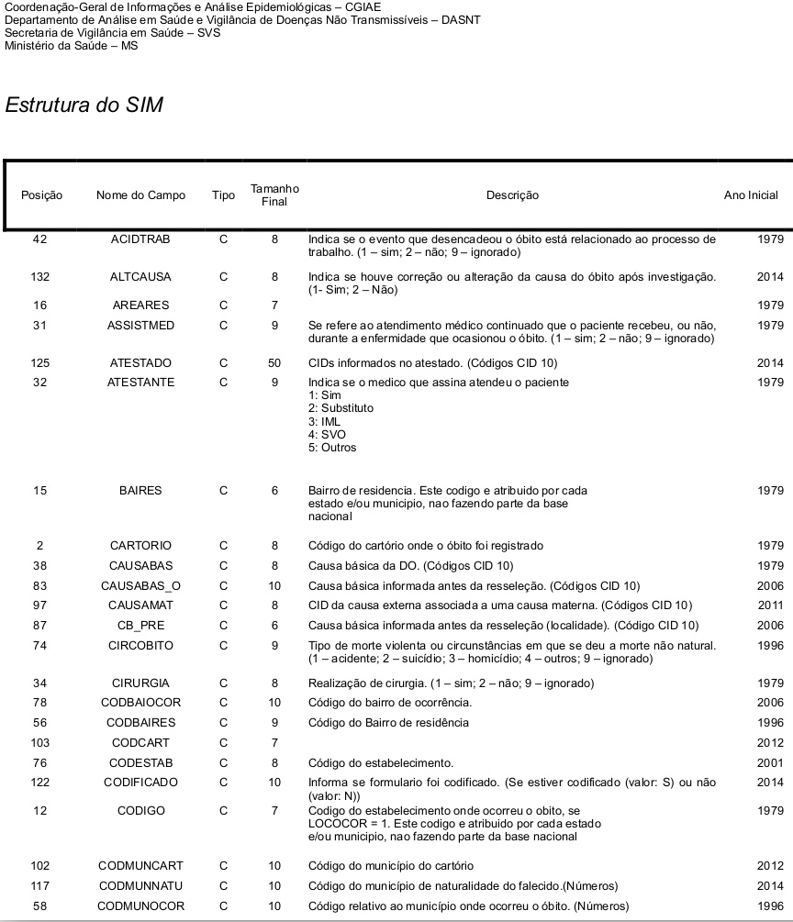
Prática - 10/10/2025 - Contexto
Passo 5: Localizar as bases de dados & Analisar os metadados
Metadados na PDD-Cidacs - Dataverse: SIM - https://doi.org/10.57833/cidacs/CWUP9K
Os microdados do SIM é uma base de dados do MS que registra e organiza informações sobre óbitos ocorridos no Brasil. Ele foi implantado em 1975 e é a principal fonte para o monitoramento dos padrões de mortalidade e das causas de morte no país. Dados consolidados para o período entre 1996 e 2023.
Tipos de variáveis encontradas no SIM:
Identificação do óbito: data do óbito, local de ocorrência, município e estado.
Características do óbito: sexo, idade, raça/cor, escolaridade, estado civil, ocupação, residência (município/UF).
Causa do óbito: causa básica e causas associadas, codificadas segundo a CID-10.
Assistência e circunstâncias: se houve assistência médica, tipo de parto (em casos de óbito infantil), gravidez, local do óbito (hospital, domicílio, via pública etc.).
Dados maternos e infantis (quando aplicável): peso ao nascer, idade da mãe, número de filhos, tempo de gestação.
Quais variáveis serão necessárias?

Slide 38
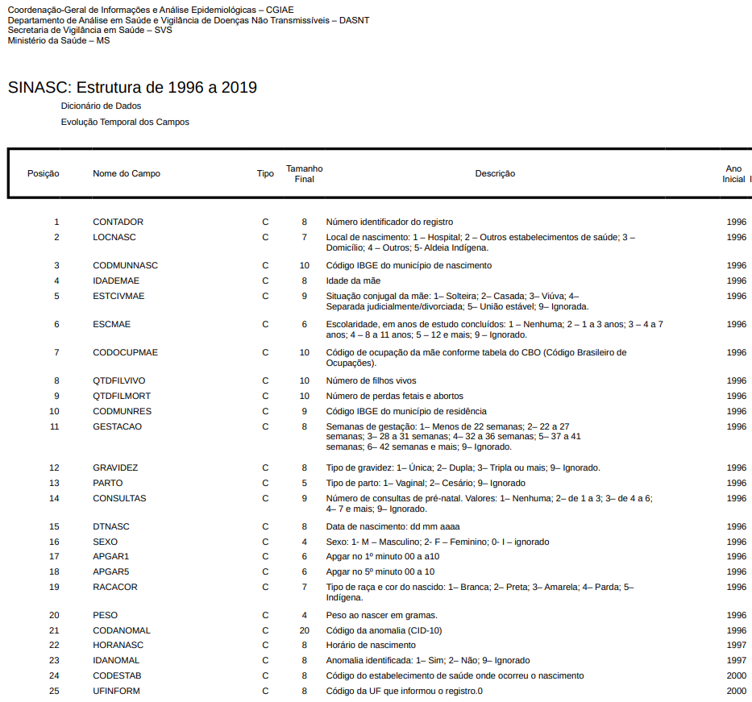
Prática - 10/10/2025 - Contexto
Passo 5: Localizar as bases de dados & Analisar os metadados
Metadados na PDD-Cidacs - Dataverse: SINASC - https://doi.org/10.57833/cidacs/C66E31
Os microdados do SINASC é uma base de dados do MS que registra e organiza informações sobre nascidos vivos no Brasil. Implantado em 1990, o sistema é a principal fonte para o monitoramento dos nascimentos e das características maternas, gestacionais e do recém-nascido. Dados consolidados estão disponíveis para o período entre 1996 e 2023.
Tipos de variáveis encontradas no SINASC:
Identificação do nascimento: data do nascimento, local de ocorrência, município e estado.
Características do recém-nascido: sexo, peso ao nascer, Apgar no 1º e 5º minuto, tipo de gravidez (única, dupla, múltipla), e tipo de parto (vaginal, cesáreo).
Características maternas: idade da mãe, escolaridade, estado civil, ocupação e residência (município/UF).
Assistência pré-natal e gestação: número de consultas de pré-natal, duração da gestação, presença de anomalias congênitas e profissional que assistiu ao parto.
Quais variáveis serão necessárias?

Slide 39
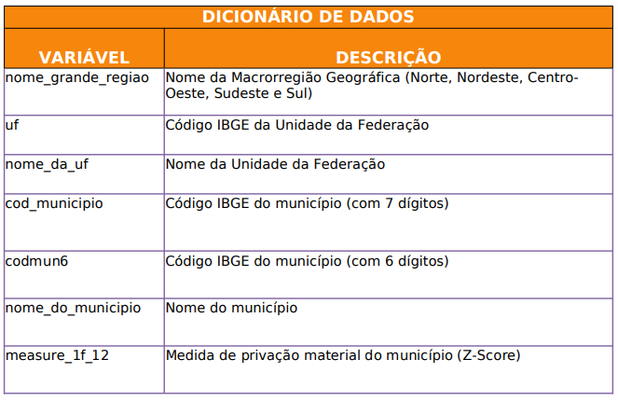
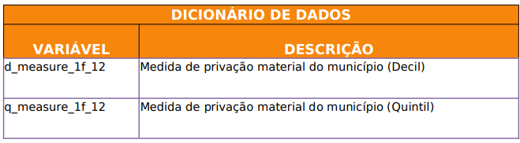
Prática - 10/10/2025 - Contexto
Passo 5: Localizar as bases de dados & Analisar os metadados
Metadados na PDD-Cidacs - Dataverse: IBP Municipal - https://doi.org/10.57833/cidacs/A5JAHB
Índice Brasileiro de Privação (IBP) calculado para os municípios brasileiros. Representa uma medida de privação material ou, de um modo mais geral, níveis de posição socioeconômica. Este índice foi calculado utilizando informações de renda, educação e condições de moradia a partir dos dados do Censo Demográfico 2010. Desenvolvido por pesquisadores do Centro de Integração de Dados e Conhecimentos para Saúde (Cidacs/Fiocruz Bahia) e da Universidade de Glasgow-Escócia, dentro do projeto Social Policy & Health Inequalities (SPHI), financiado pela agência de fomento do Reino Unido National Institute for the Health Research (NIHR).
Variáveis:
Identificação do município: código IBGE do município.
valor medido: valor do IBP (z-score), quintil e decil a que pertence o município.
Quais variáveis serão necessárias?

Slide 40
Prática - 10/10/2025 - Contexto
Passo 6: Extração de dados
A Plataforma de Dados Desidentificados (PDD-Cidacs) será utilizada para extração dos dados. Identifique e adicione os datasets de interesse ao perfil de usuário. Utilizando o aplicativo, defina as variáveis que serão necessárias, filtre os dados e faça download.
Lista de datasets:
Sistema de Informação de Mortalidade (SIM) - a partir de 1996
Sistema de Informação Sobre Nascidos Vivos (SINASC) - a partir de 1996
Índice Brasileiro de Privação (IBP) Municipal
População residente segundo município por raça/cor (Censo Demográfico 2022)
Municípios segundo Macrorregiões e Regiões de Saúde do Brasil - 2025
Macrorregiões de Saúde do Brasil (Shapefile) - 2025
Regiões de Saúde do Brasil (Shapefile) - 2025
Indicadores socioeconômicos e demográficos por município - 2010

Slide 41
Prática - 10/10/2025 - Contexto
Passo 6: Extração de dados
https://pdd.cidacs.org
Adicionar datasets ao perfil
Baixar o aplicativo de extração (PDD-Cidacs App Desktop
Copiar o token de acesso
Descompactar e executar a versão do aplicativo compatível com o SO
Autenticar
Baixar os dados
Vamos adicionar os datasets ao perfil de usuário e, em seguida, utilizar o app para baixá-los >>>

Slide 42
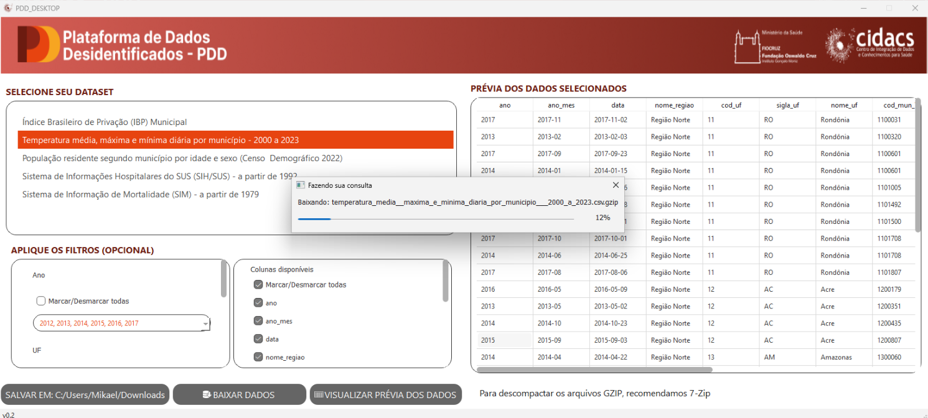
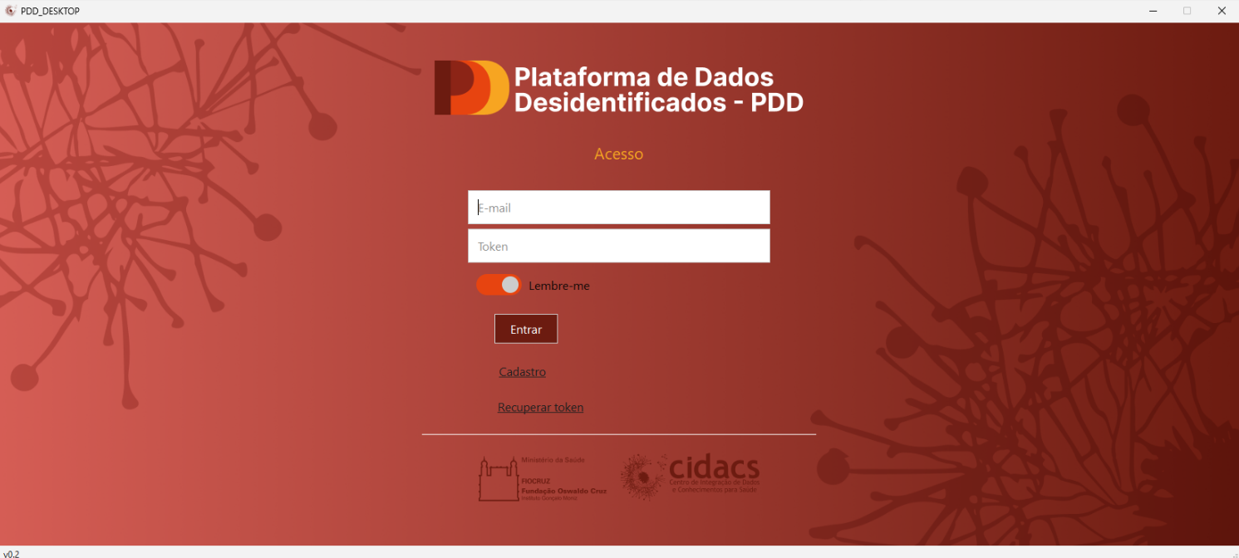
Aplicativo PDD-Cidacs Desktop
1. E-mail cadastrado
2. Token de acesso
Login no aplicativo desktop de extração dos dados

Slide 43
Aplicativo PDD-Cidacs Desktop
1. Seleção do dataset (dados)
4.b. Prévia da extração de dados (50 primeiros registros)
2. Aplicação de filtros temporais e geográficos
7. Progresso do download
4.a. Botão para visualizar a prévia da extração
5. Configuração do local de armazenamento do download
6. Botão para baixar os dados
Interface de extração de dados
3. Seleção de variáveis
8. Descompacte o arquivo baixado.

Slide 44
Prática - 10/10/2025 - Contexto
Passo 7: Estruturação da base de dados
Estruture uma única base de dados para realizar a análise de dados. Cada linha deve representar os valores de um determinado município para um determinado ano.
1. Agregue as bases de dados extraídas por município e ano
2. Em seguida, faça o merge dos dados agregados
3. Calcule a variável desfecho (variável dependente)
4. Adicione à base de dados final outras variáveis socioeconômicas e/ou demográficas (variáveis independentes) sobre o município (enriquecimento)
O aluno está livre para usar a ferramenta de ciências de dados que preferir (R, Stata, Python, etc)
Atenção:
a) Certifique-se que o número de registros da base de dados final seja igual ao produto entre total de municípios do universo e a quantidade de anos
b) Remova os registros de nascimentos e óbitos sem identificação do município de residência ('0000'). Informe nos metadados, o total de registros que foram descartados.

Slide 45
Como citar a plataforma
Ao utilizar os dados baixados na Plataforma de Dados Desidentificados - PDD-Cidacs, siga o modelo abaixo para fazer a sua citação. Isso é importante para fortalecer e manter a plataforma.
Adapte os exemplos de acordo com o(s) banco(s) de dados utilizado(s) e o contexto da sua produção científica:
1. Na metodologia
Exemplo:
“Utilizou-se os dados de óbitos ocorridos entre 2015 e 2019 provenientes do Sistema de Informação de Mortalidade (SIM), disponibilizados pelo portal Plataforma de Dados Desidentificados - PDD-Cidacs (INSTITUTO GONÇALO MONIZ; MINISTÉRIO DA SAÚDE. 2025).”
2. Nas referências
Modelo:
“INSTITUTO GONÇALO MONIZ: Centro de Integração de Dados e Conhecimentos para a Saúde (Cidacs); [Autor(es) dos dados]. Plataforma de Dados Desidentificados - PDD-Cidacs.[ano de extração dos dados ou publicação (Dataverse) ]. DOI: [DOI do dataset no Dataverse]. Disponível em: https://pdd.cidacs.org/. [Data do último acesso].”
Exemplo:
“INSTITUTO GONÇALO MONIZ: Centro de Integração de Dados e Conhecimentos para a Saúde (Cidacs); MINISTÉRIO DA SAÚDE. Plataforma de Dados Desidentificados - PDD-Cidacs. 2025. DOI: https://doi.org/10.57833/cidacs/CWUP9K. Disponível em: https://pdd.cidacs.org/. Acesso em: 26 abr. 2025.”

Slide 46
Prints da telas

Slide 47
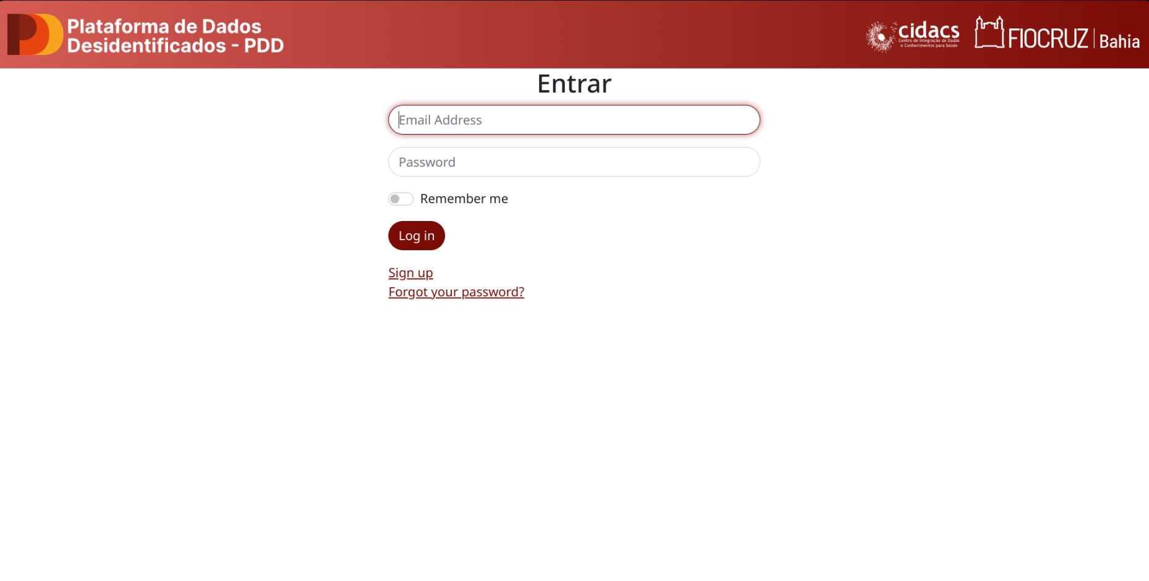

Slide 48
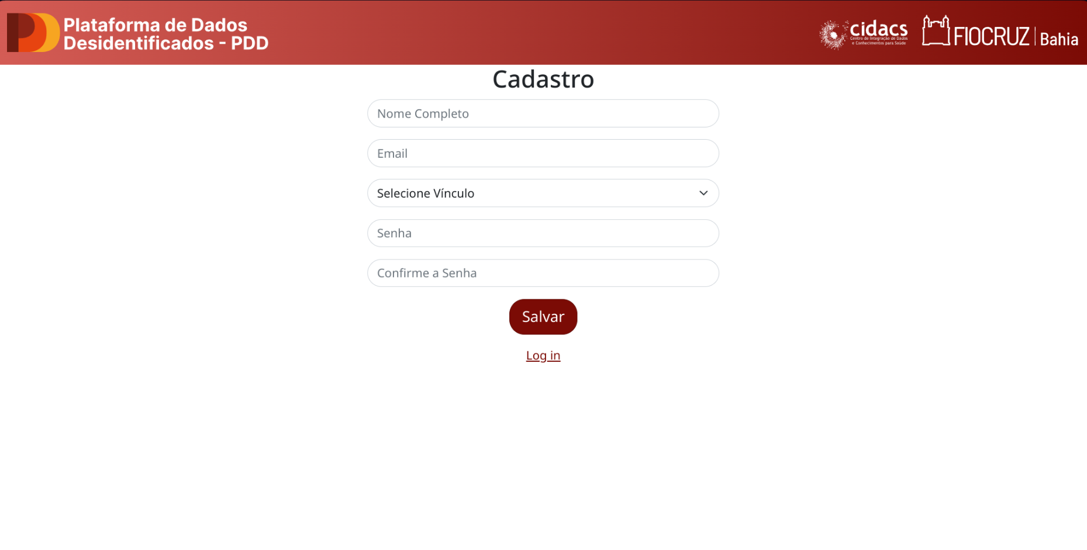

Slide 49
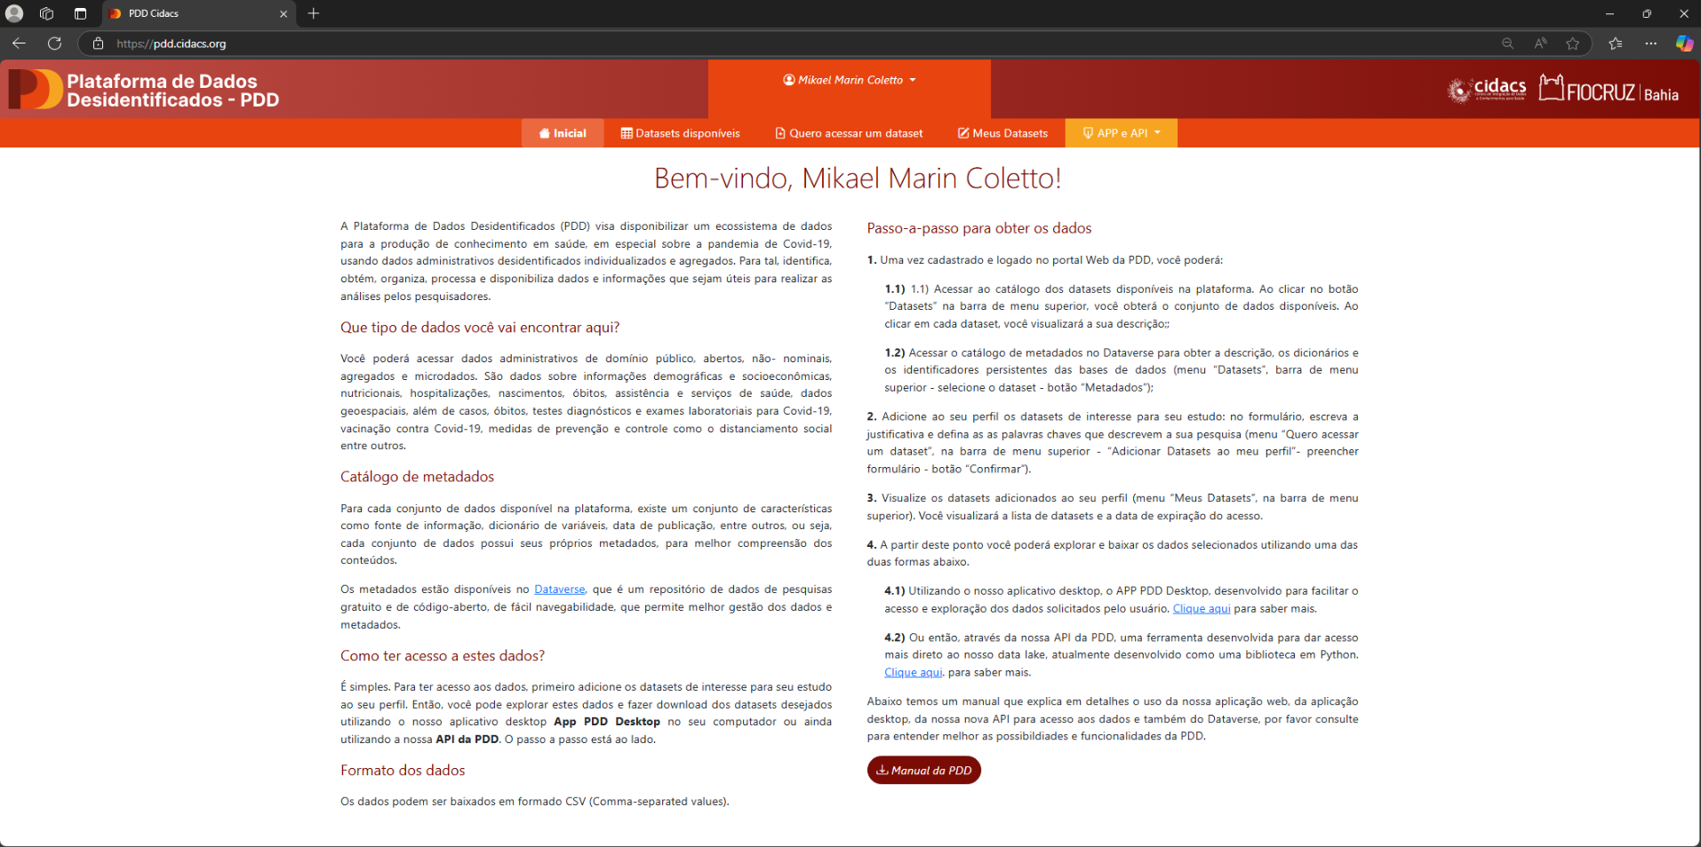

Slide 50
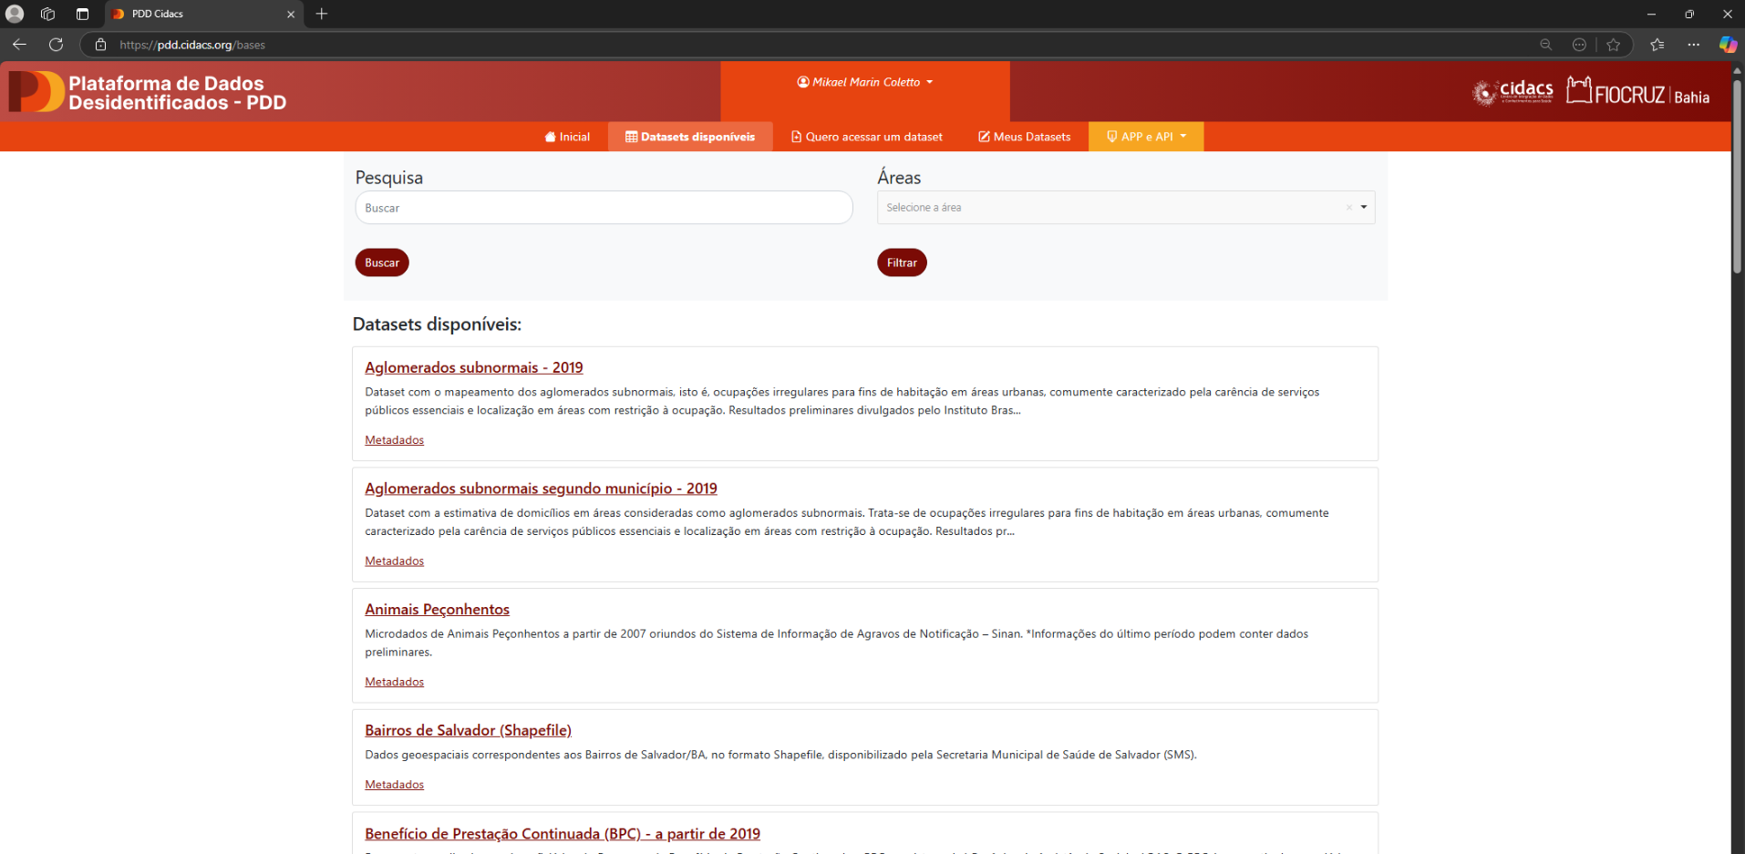

Slide 51
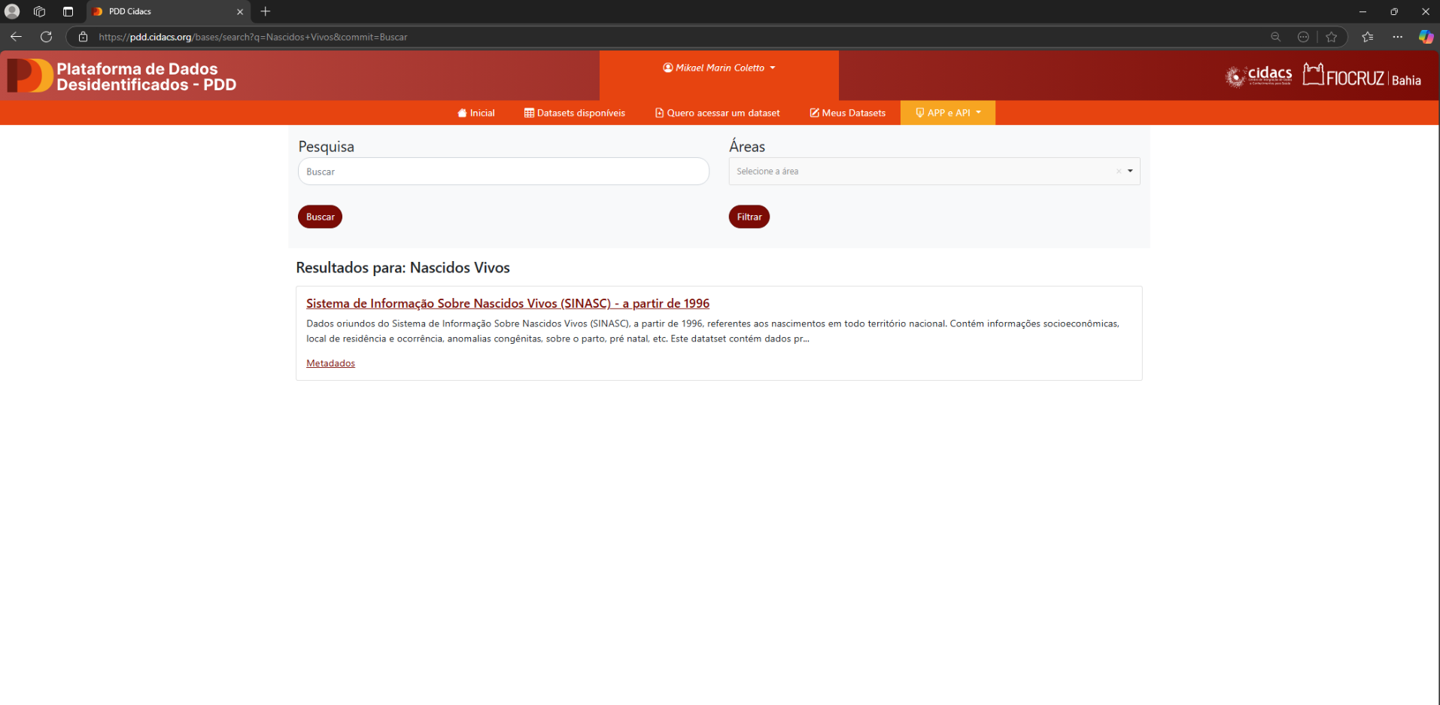

Slide 52
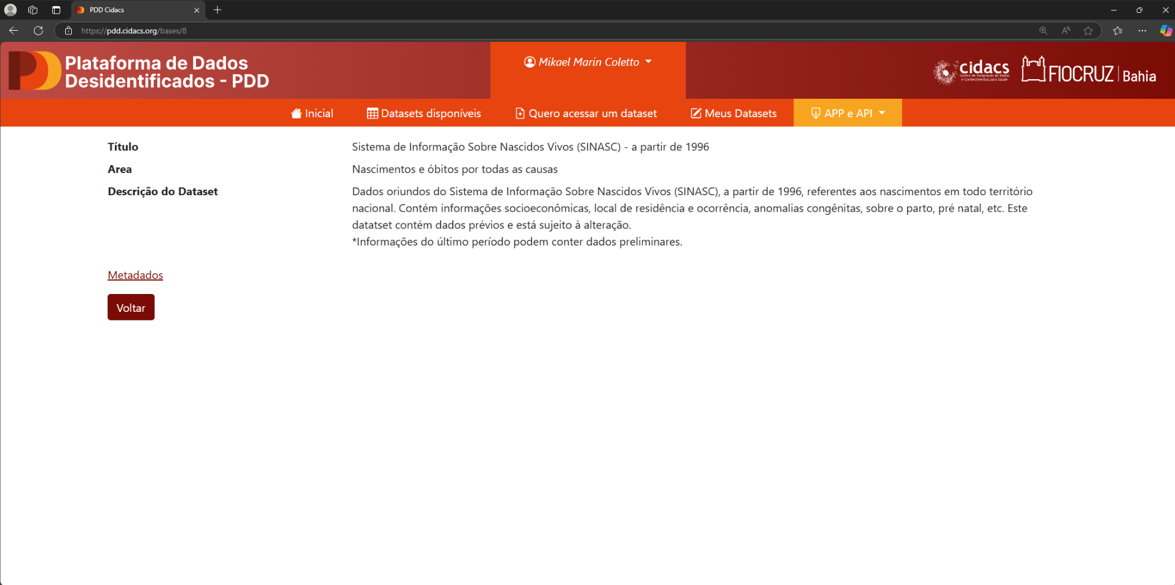

Slide 53
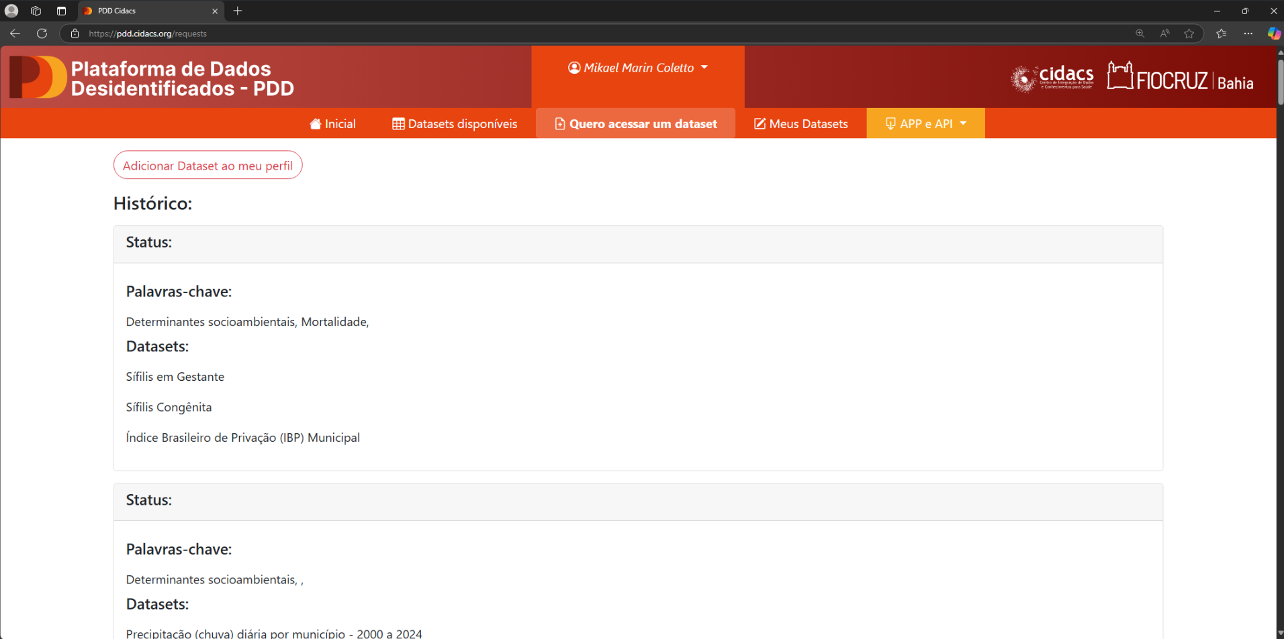

Slide 54
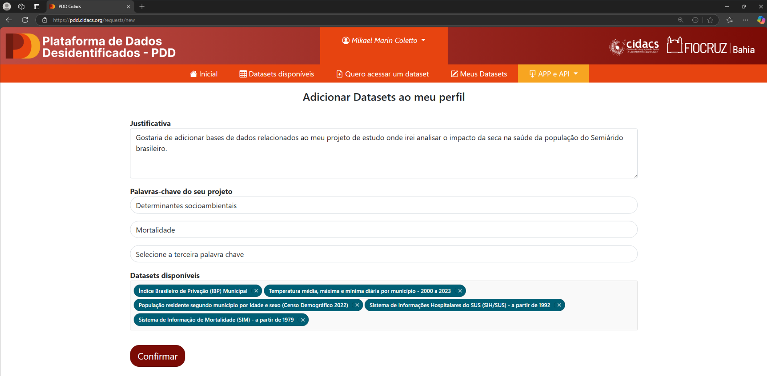

Slide 55
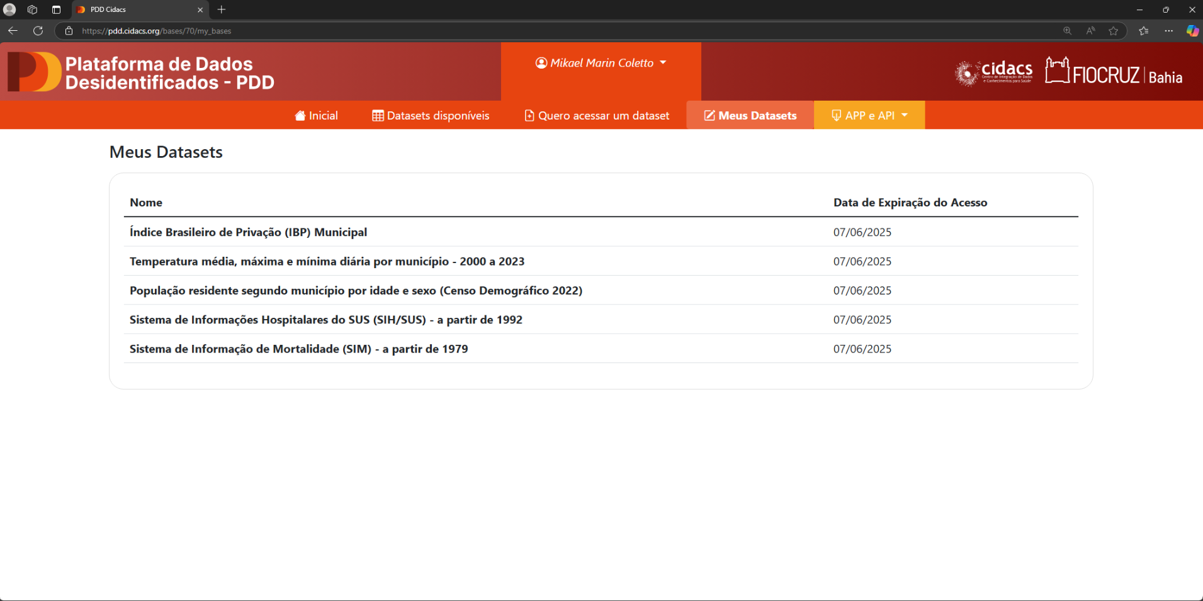

Slide 56
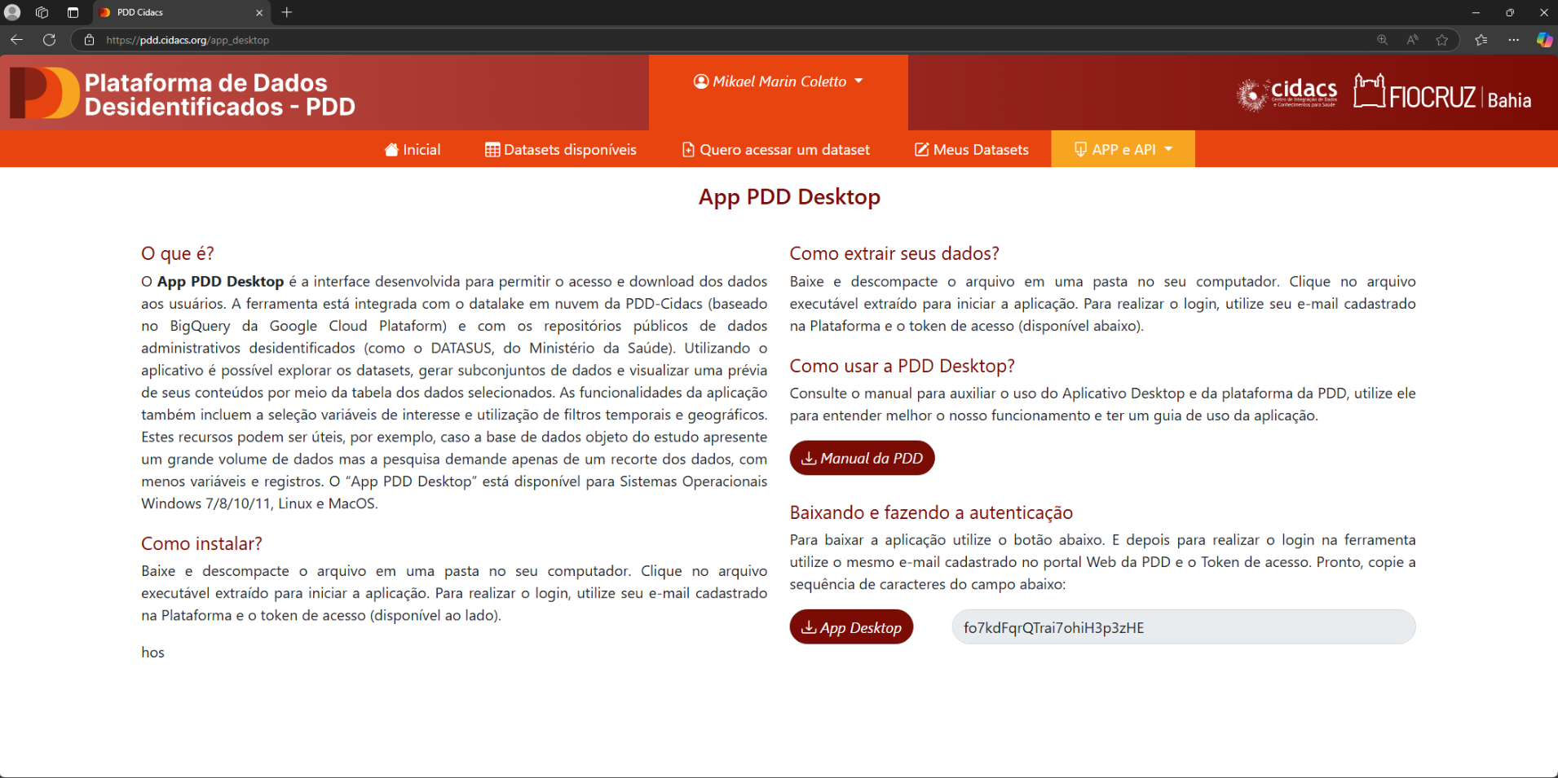

Slide 58
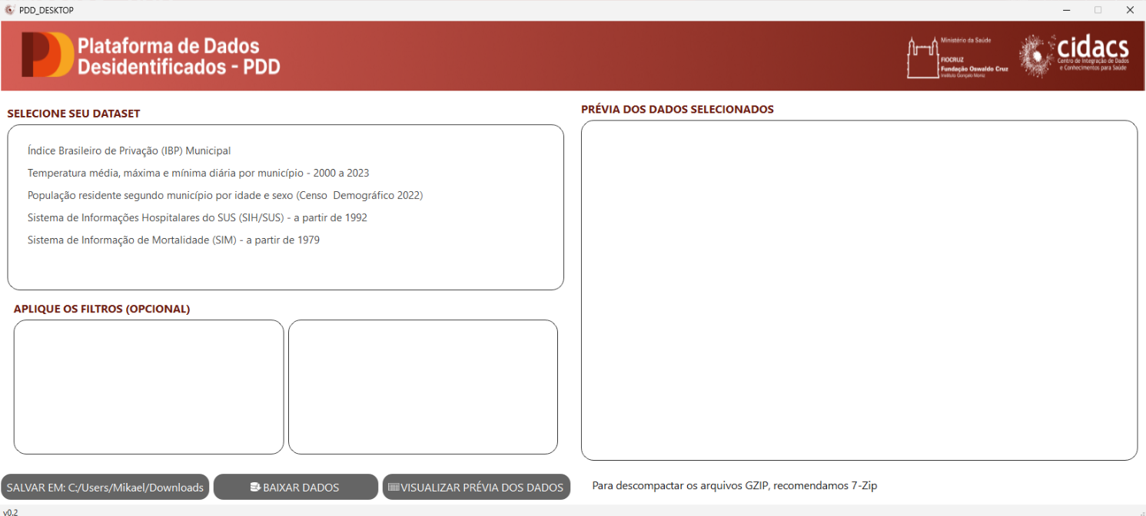

Slide 60
